Slide 1
MAGIC - Longterm Monitoring
Instalacija radnog okruženja
Podešavanje stranice za rad
Implementacija padajućeg izbornika

Slide 2
Instalacija radnog okruženja
Apache 2.4.25
Php 7
MySql (phpMyAdmin)

Slide 3
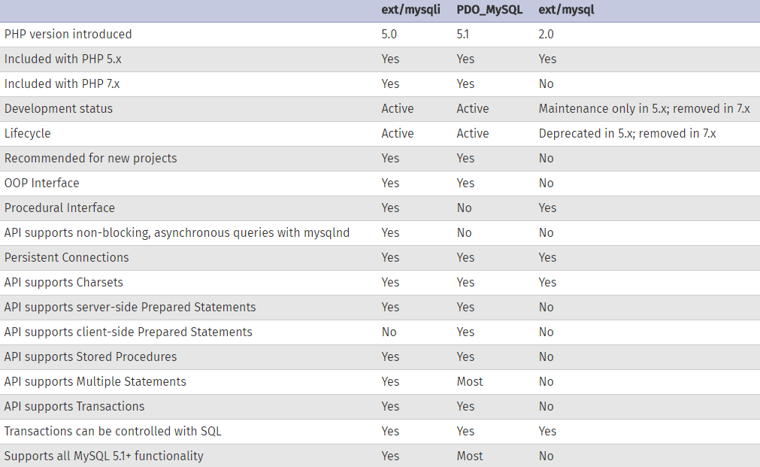
Podešavanje stranice za rad
Import baze podataka
Zamjena mysql za mysqli API
Notes:
Use multiple points, if necessary.

Slide 4
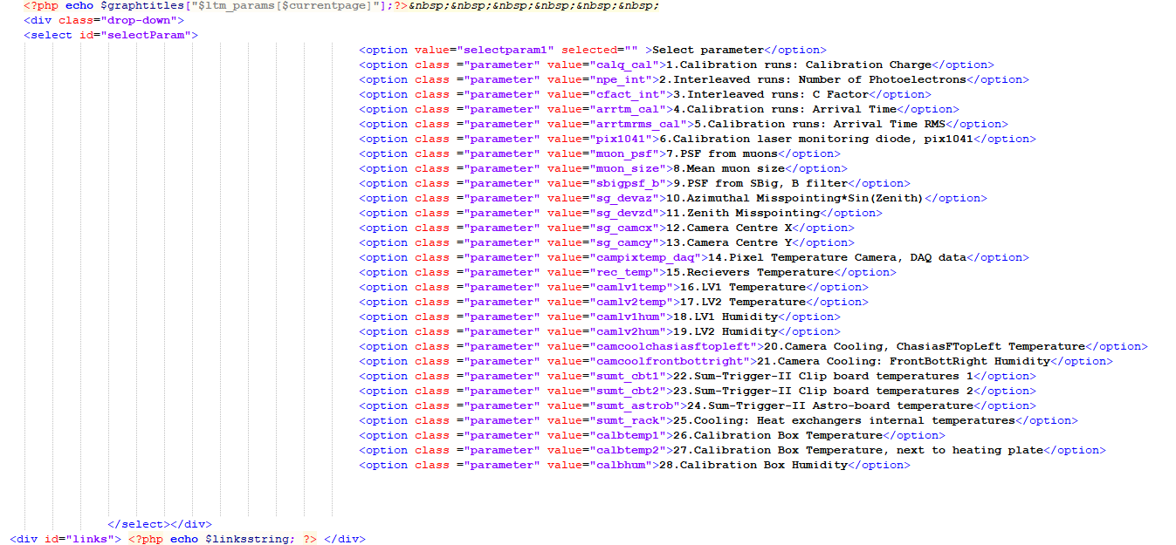
Implementacija padajućeg izbornika
Html dio
Notes:
Use brief bullets and discuss details verbally.

Slide 5
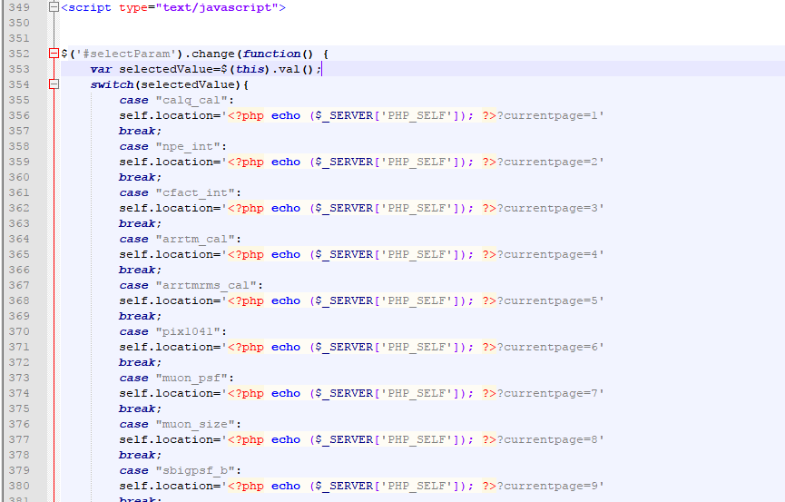
Implementacija padajućeg izbornika
Javascript dio:
Notes:
Use brief bullets and discuss details verbally.

Slide 6
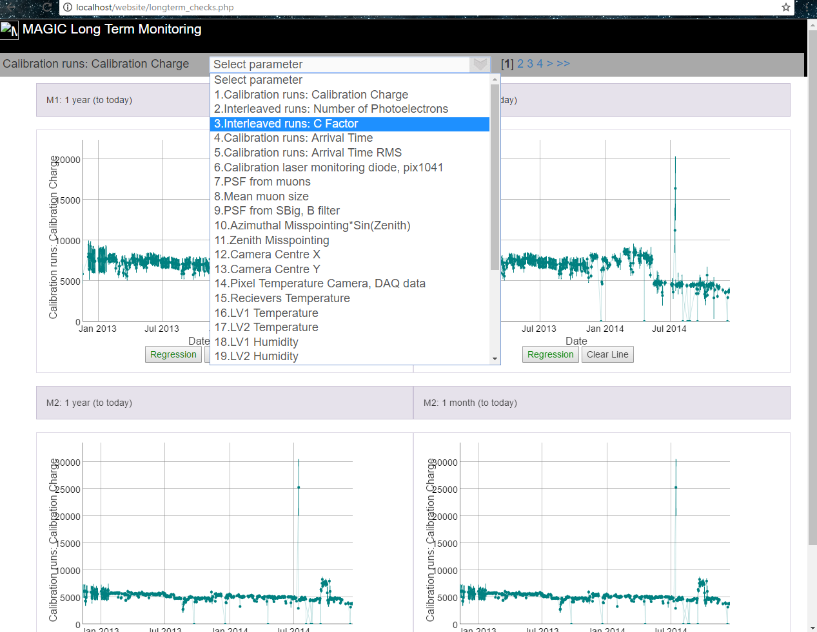
Implementacija padajućeg izbornika
Konačan izgled:
Notes:
Use brief bullets and discuss details verbally.

Slide 7
Hvala na pažnji!

